Slide 1
Gyenes Viktor
„Te légy a változás, ha látni akarod a világ változását!”
A romantikus természetóvó neveléstől Csernobilig – avagy a környezeti nevelés
fejlődése a XX - XXI. században

Slide 2
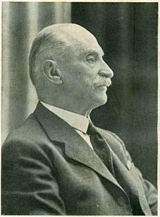
„Az iskola feladata, hogy az ifjúság gondolkodásában megértést teremtsen a természet és annak emlékei iránt és ennek szolgálatában az oktatás minden olyan tárgyánál, ahol annak lehetősége kínálkozik, az alkalmat felhasználni is igyekezzék arra, hogy a fiatalság lelkületét ilyen kérdésekkel szemben fogékonnyá tegye.”
/Kaán Károly/

Slide 3
A múltból a jelenen át a jövőbe – avagy gyors időutazás a környezetpedagógia szemszögéből
Ipari forradalom
1870-ben végezték az első levegőszennyezettség vizsgálatokat. Walesben az átlagéletkor 43 év volt, a városokban 28 év
Eltávolodás a természettől (bioszféra helyett a technoszféra került a közzéppontba)

Slide 4
A múlt: a környezeti nevelés gyökerei – a természeti nevelés (természet szeretetére nevelés vagy természetvédelmi nevelés)
1564: lengyel hatóság az őstulok védelmére rezervátumot hozott létre
1769: Mauritius szigetén a francia hatóságok elrendelték az erdőtelepítést
1841: Magyar Természettudományi Társulat alapítása (Bugát Pál és Jedlik Ányos)
1852: brit kutatók erdőrezervátumok létrehozását javasoltak Indiában
1872: Yellowstone Nemzeti Park – világ első nemzeti parkja, melynek célja az élőlények védelme
1879: Erdőtörvény
1883: Országos Állat-védő Egylet létrehozása
1893: Magyar Ornitológiai Központ alapítása (Hermann Ottó)
1906: „Madarak és Fák Napja” (Hermann Ottó kezdeményezte 1900-ban)
1935: IV. törvénycikk > első természetvédelmi törvény

Slide 5
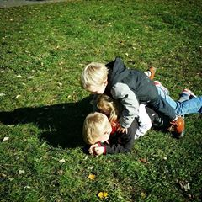
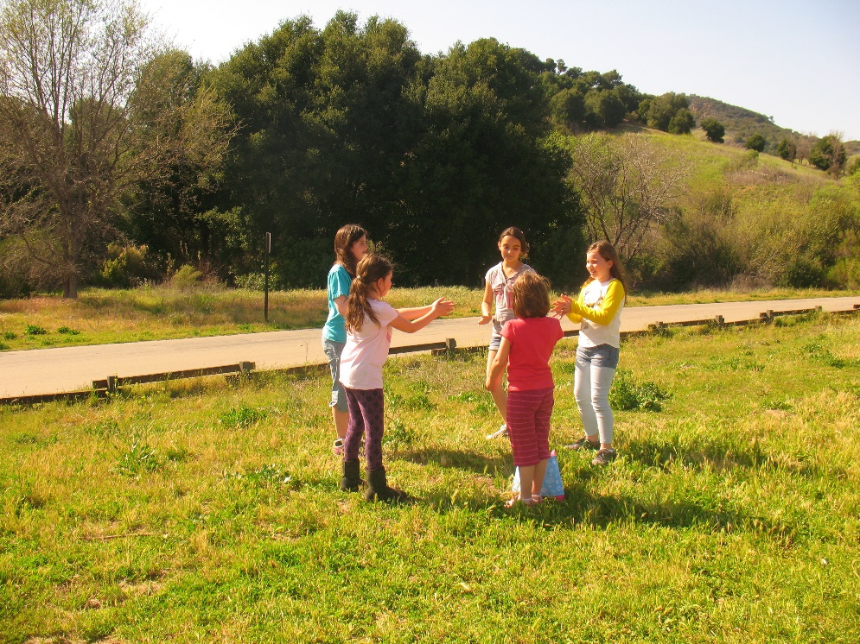
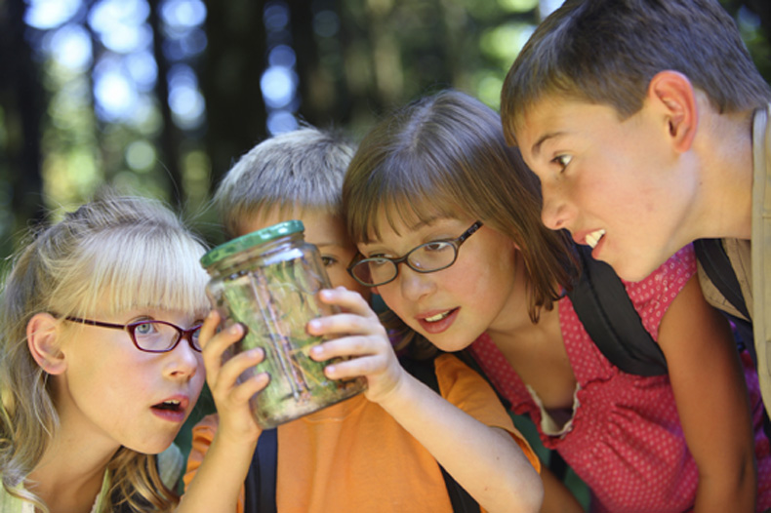
A romantikus természetszemlélet…

Slide 6
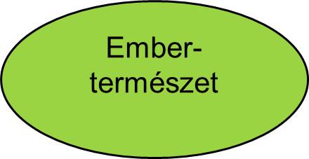
Összefoglalva:
A természet alapos megismerése, és tudományos vizsgálata. Mind szélesebb körben történő publikálás (lásd hazai kezdeményezések).
A természeti problémákra nyitott, a természetet ismerő, óvó, felelősséget tanúsító személyiségek nevelése (lásd XX. század nevelési koncepciója: az erkölcsös ember)
„Amit védeni akarunk, azt ismernünk, értékelnünk és szeretnünk kell.”

Slide 7
A jelen: a környezeti nevelés gyökerei (környezetvédelmi nevelés)
1962 Rachel Carson: Néma tavasz (olvasmány)
1968-ban Aurelio Peccei olasz közgazdász létrehozza a Római Klubot 10 ország 30 tagjával
1972-ben Stockholmban összehívták az ENSZ Környezetvédelmi Világkonferenciát
1975: Helsinkiben (UNESCO + ENSZ) 35 állam megállapodik, IEEP (Nemzetközi Környezeti Nevelési Program)

Slide 8
1977 Belgrádi Charta: „A világ népei számára tudatosítani kell azt, hogy a környezet és a hozzá kapcsolódó problémák megoldása és az újabbak megelőzése megfelelő tudást, felkészültséget, készségeket, attitűdöket, indítékokat és együttműködési szándékokat igényel, amelyek biztosítása a környezeti nevelés feladata.
1977: Az UNESCO Tbiliszben szervez Környezeti Nevelési Kormányközi Konferenciát.
1977: Hazánkban a környezetvédelmi feladatok ellátására megalakult az Országos Környezet- és Természetvédelmi Hivatal.

Slide 9
Immáron bizonyossá vált: a korábbi tartalmú környezeti nevelés nem elégséges!
Újra kell gondolni az ember és környezete viszonyának alakítására vonatkozó elképzeléseket.
Ember-épített környezet

Slide 10
A jelen és a jövő (?), avagy a fenntarthatóság pedagógiája
1983-ban az ENSZ közgyűlésén megalakult a Környezet és Fejlesztés Világbizottság.
„A harmonikus fejlődés a fejlődés olyan formája, amely a jelen igényeinek kielégítése mellett nem fosztja meg a jövő generációt a saját szükségleteik kielégítésének lehetőségétől.”
1987 ENSZ Környezet és Fejlesztés Világbizottság felkérésére a norvég miniszterelnök asszony vezetésével (Brundtland Bizottság) elkészült a környezetkímélő fejlődésről a jelentés: új fogalom a fenntartható fejlődés.

Slide 11
1992-ben Rio de Janeiro-ban tartották az ENSZ Környezet és Fejlődés Világkonferenciát: Agenda 21 (feladatok a XXI. századra):
1997-ben Kiotóban tartották a riói éghajlatvédelmi keretegyezmény áttekintését
1999 Brüsszel: Környezeti nevelés és oktatás Európában:
„Korábban a természet szeretetére és védelmére bátorító környezeti nevelés gyakorlata kiszélesedett, és immár magába foglalja a fenntartható fejlődés és a társadalom témaköreit is.”
2002 Johannesburg: III. Környezetvédelmi Világértekezlet (Környezet és Fejlődés)
Ember-ember
Notes:
11
Or statements like: my customer does not care about finance ?!? (or measuring anything)

Slide 12
A környezeti nevelés ma már magában foglalja (véleményem szerint):
Természetvédelmi nevelés (erdőpedagógia)
Környezetvédelmi nevelés (környezetpedagógia)
Fenntarthatóságra nevelés (fenntarthatóság pedagógia)
„Fenntartható fejlődés az emberi életminőség javítása az ökoszisztémák fenntartható teherbíró képességén belül.”
/WWF Természetvédelmi Világalap/
„A fenntartható fejlődés/fejlesztés egyenlőre óhaj, kívánság, elérendő cél, de nem a mai valóság.”
/Kerényi Attila/

Slide 13
A környezetünkkel való harmonikus együttéléshez szükség van:
Mikor volt egyszerűbb környezeti nevelőnek lenni? 100 éve vagy ma?
Ember-természet
Ember-ember
Ember-épített környezet

Slide 14
És hogyan neveljünk fenntarthatóságra?
A környezetpedagógia egyik legfontosabb pedagógiai módszere a projektpedagógia
Alapvető cél, hogy a diákok számára…
érthető,
az érdeklődésüket felkeltő,
motiváló,
érdekes kérdéseket kiváltó,
valódi válaszokat kívánó,
közös tevékenységre ösztönző,
problémákat megoldó,
jövőbe mutató…
Tevékenységközpontú legyen! ☺
A diáknak és a pedagógusnak is!

Slide 15
CSERNOBIL PROJEKT

Slide 16
A projekt tantárgyi kapcsolódási pontjai, és irányvonalai
CSERNOBIL
Kémia, fizika: Az atomok és elemek világa, atomfizikai alapismeretek
Földrajz: Kelet-Európa földrajza
Technika: Erőművek, energiatermelés, ellátás
Történelem: A szovjet szocialistarendszer működése a 70-es, 80-as években
Környezetvédelem: fenntartható energiatermelés, ipari balesetek, ZÖLD JÖVŐ?

Slide 17
A projekt tartalmi elemei és tevékenységek
Diák részéről
Pedagógus részéről
Szakmai alapismeretek (kémia + fizika) tanulása
Projektfeladatok elvégzése
Film/filmek megtekintése közösen
Aktív részvétel ☺
Szakmai alapismeretek (tananyag) tanítása
Dokumentumfilm(ek) vetítése, elemzése
Tantárgyi kapcsolódások bemutatása a filmen, és a diákok korábbi ismeretanyagain keresztül
Projektfeladatok összeállítása, ellenőrzése
Szakirodalmak tanulmányozása, folyamatos ismeretbővítés (cikkek, könyvek, dokumentumfilmek)

Slide 18
„Az emberi gyarlóságok megítélésében valóban pesszimisták lehetünk, de abban, hogy a bajokon segíthetünk, optimistának kell lennünk, különben megszűnnénk dolgozni és élni.”
/Weszely Ödön/

Slide 19
Felhasznált szakirodalmak
Dr. Szatmáry Zoltán – Dr. Aszódi Attila (2005): CSERNOBIL – tények, okok, hiedelmek. Typotex Budapest, 2005.
Doba László (2011): A természetvédelmi neveléstől a fenntarthatóság pedagógiájáig. Módszertani közlemények tanítók és tanárok számára 2011. 51. évfolyam.
Gyulai Iván (2013): Fenntartható-e a fenntarthatatlan? Veszprém, előadás a Pannon Egyetemen.
Kerényi Attila (2006): Általános környezetvédelem – globális gondok, lehetséges megoldások. Mozaik Kiadó, Szeged.
Kémia 7. kémiai alapismeretek (2019). Mozaik Kiadó, Szeged.
Kiss Ferenc-Zsiros Anita (2006): A környezeti neveléstől a globális nevelésig. Oktatási segédanyag „A környezeti nevelés című könyv alapján”. Szerk.: Kuknyó János, MPKKI, Nyíregyháza.
Konrad Lorenz (2002): A civilizált emberiség nyolc halálos bűne. Cartaphilus Kiadó, Budapest.
Kováts-Németh Mária (2010): Az erdőpedagógiától a környezetpedagógiáig. Comenius Kiadó Pécs, 2010.
Kováts-Németh Mária szerk. (2011): Együtt a környezetért. Palatia Nyomda és Kiadó Kft, 2011.
Láng István (2002): Környezetvédelem – Fenntartható fejlődés (Mindentudás Egyeteme sorozat)
Rachel Carson (2007): Néma tavasz. Katalizátor Kiadó, Budapest.

Slide 20
Köszönöm figyelmüket!
„Ha mindazt figyelembe vesszük, amit a környezeti neveléssel és képzéssel kapcsolatban sorra vettünk, nem alaptalan azt állítanunk, hogy környezetünk jövője végső soron az iskolapadban dől el.”
(Kerényi Attila, 2006.)

